Slide 1
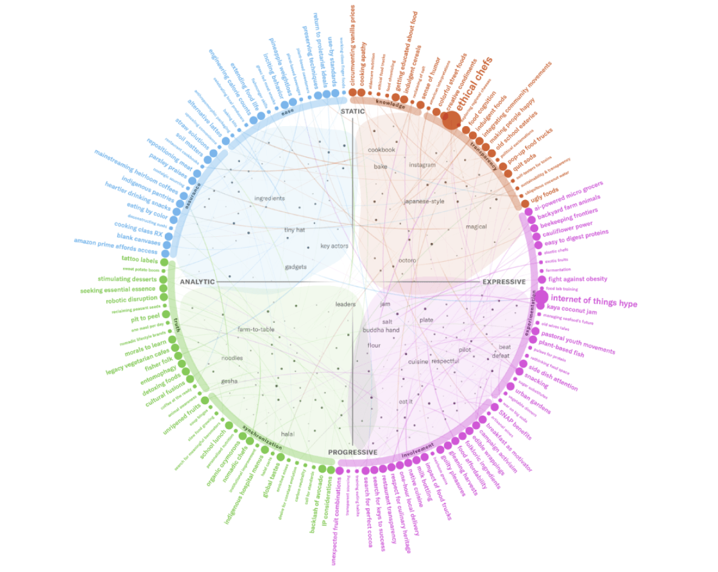
Data Visualization
Visualisation des données
Source: Nadieh Beremer

Slide 2
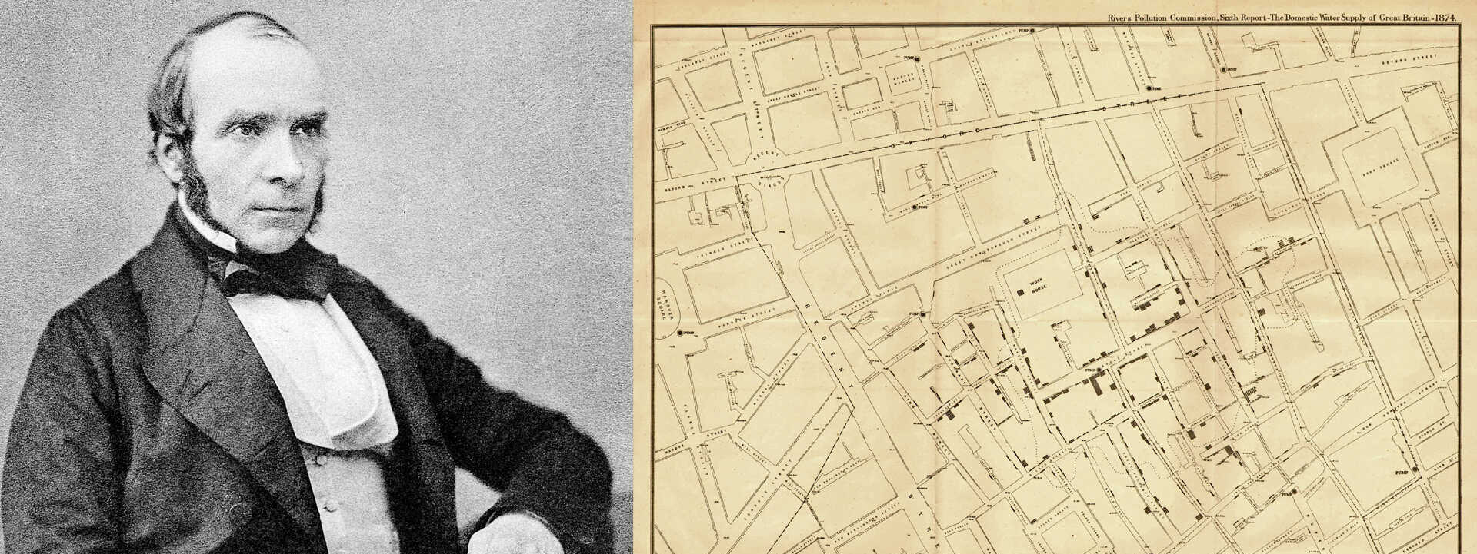
Un peu d’histoire
Le data vis (data visualization) nous permet de faire des découvertes importantes.
Dans le début des années 1800, Grâce une map dessinée par Dr John Snow, on comprend que la maladie du Choléra provient d’une pompe d’eau contaminée.

Slide 3
“Every single pixel should testify directly to content”
Edward Tufte.

Slide 4

Minard’s graphic of Napoleon in Russia
1812
Une des plus importantes data vis de ces années.
Beaucoup de données mises ensembles sur les marches de Napoléon
La temperature, la direction des marches, la taille des armées

Slide 5
BiG DATA and DATA viz
Il y a de plus en plus de données et donc d’informations
C’est une ressource importante qu’il faut savoir mettre à profit
Grâce à la visualisation de données, il est plus simple de voir les liens entre les informations, et ainsi de les comprendre

Slide 6
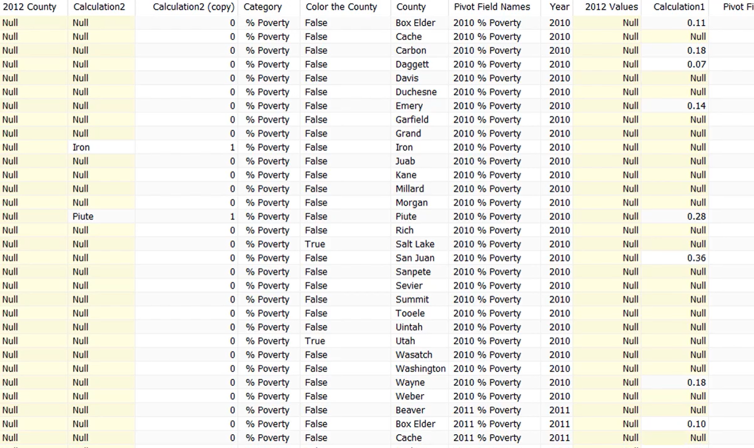
DATA
Trouver les bonnes données.
Connaitre ses données.
Comprendre chacune des colonnes et des lignes.
Poser les bonnes questions

Slide 7
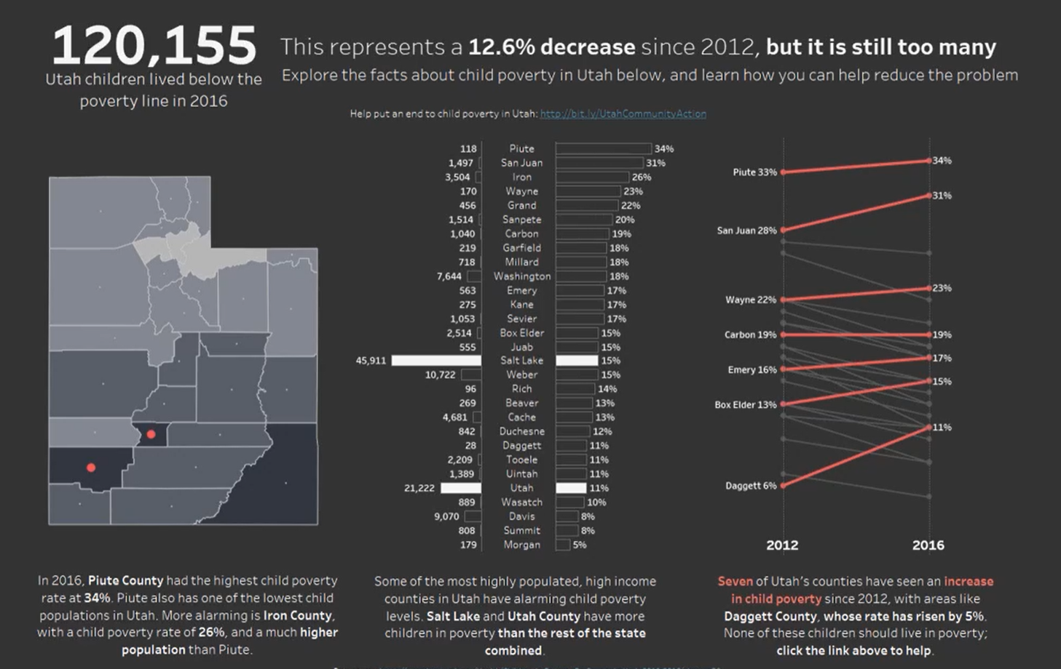
PRESENTATION
Plusieurs données sont mises ensembles pour “raconter une histoire”

Slide 8
COMPREHENSION
Perception
Rapidement reconnaître les valeurs les plus importantes, comment pouvons-nous les comparer
Interprétation:
Le lecteur est-il en mesure de comprendre les données sans connaissances extensives du sujet ?
Compréhension intégrale:
Le lecteur doit avoir doit comprendre intégralement la présentation, le message derrière la présentation, ces données sont elles importantes?

Slide 9
Les Meilleurs méthodes
Les données nous permettent une compréhenstion extensive.

Slide 10
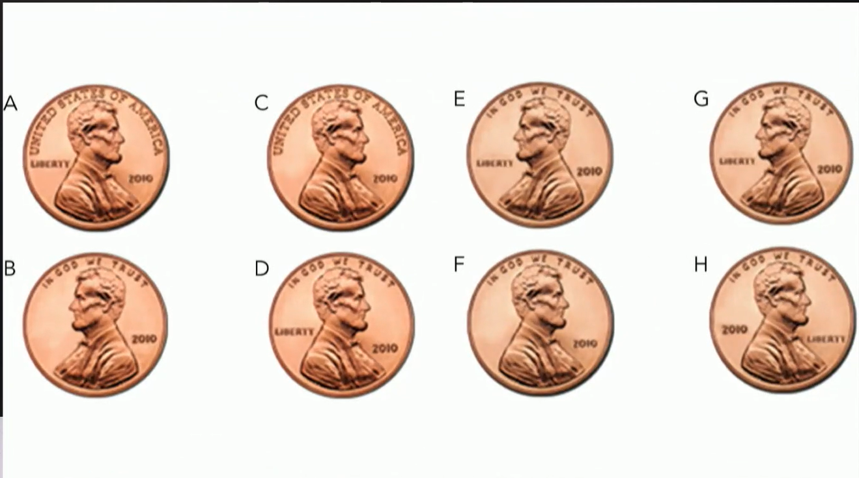
1- Ne pas demander à l’humain de mémoriser

Slide 11
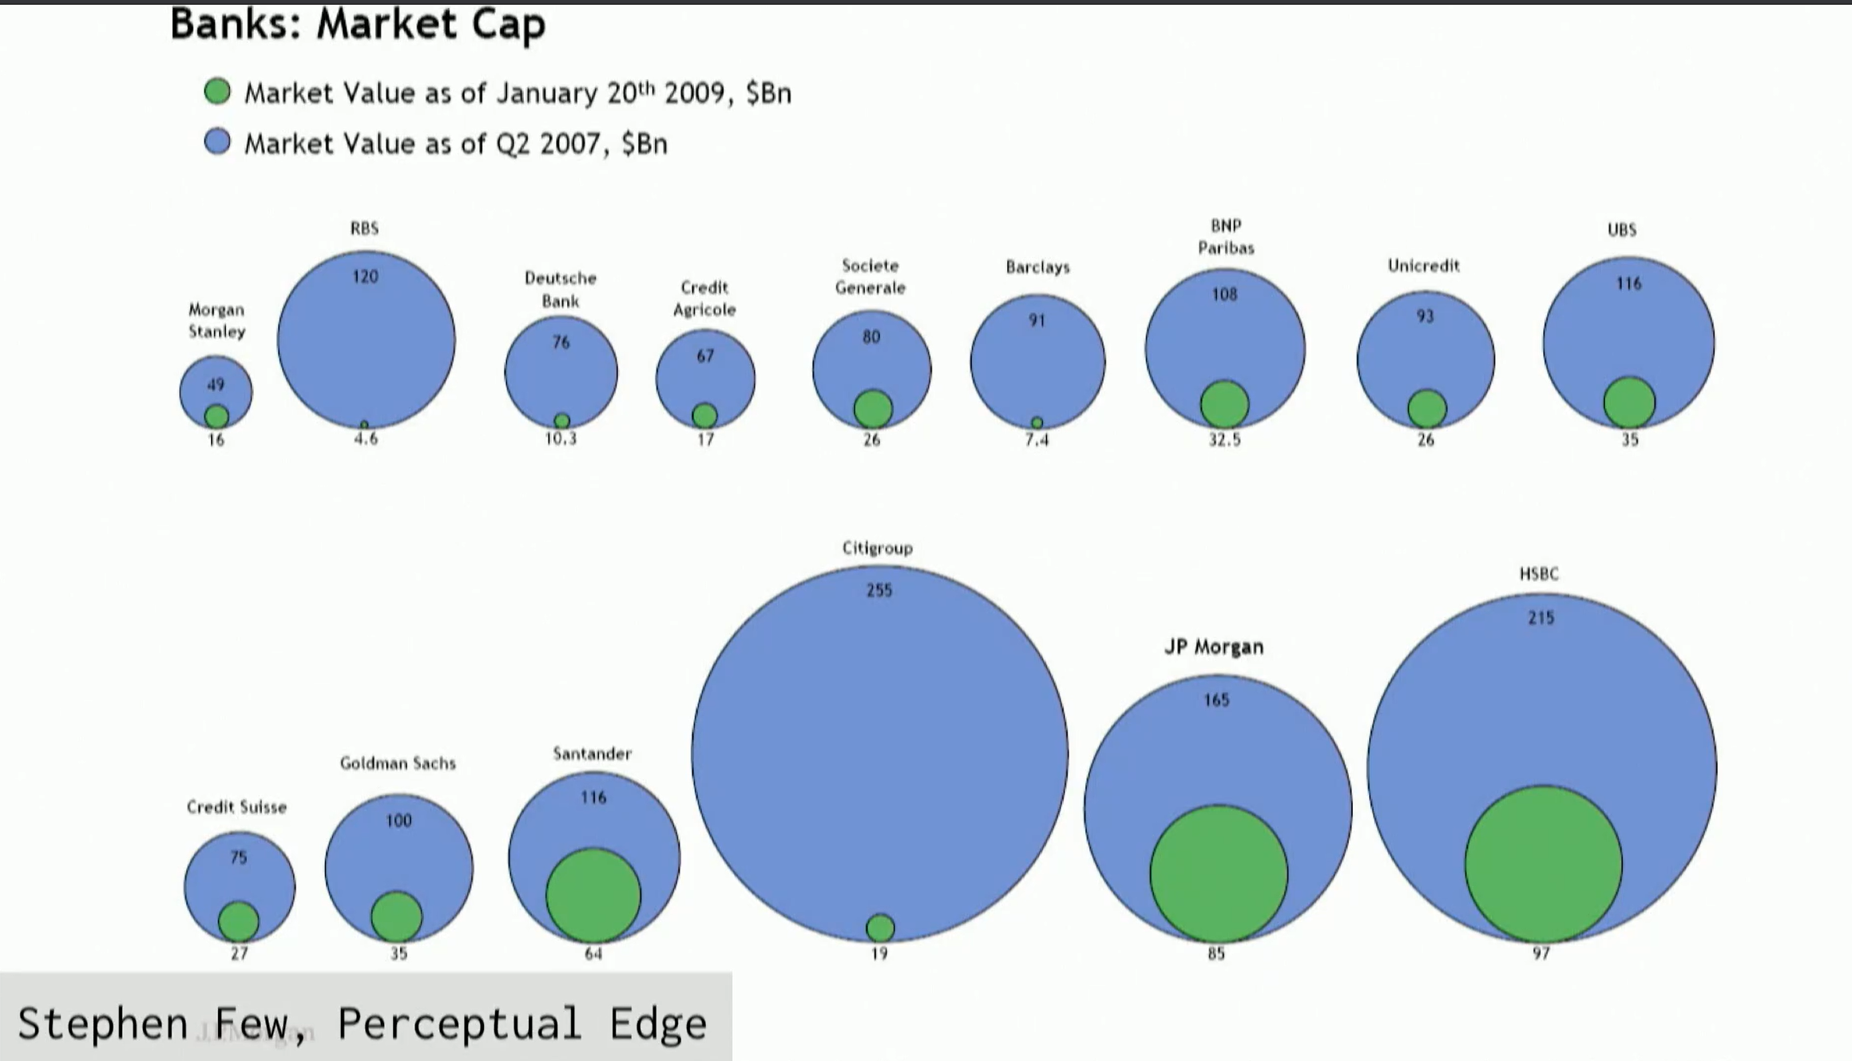
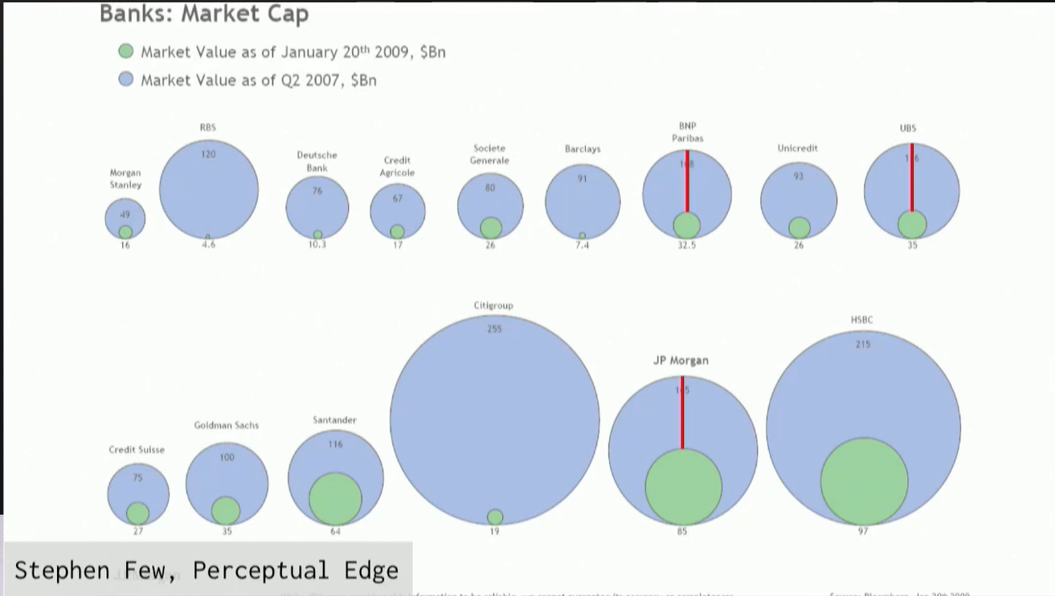
2- Nous ne sommes pas particulièrement bon quand il faut donner une approximation d’une surface
Aux USA, pendant la crise de 2008, qui a eu la deuxième plus grande perte de valeur du marché?

Slide 12
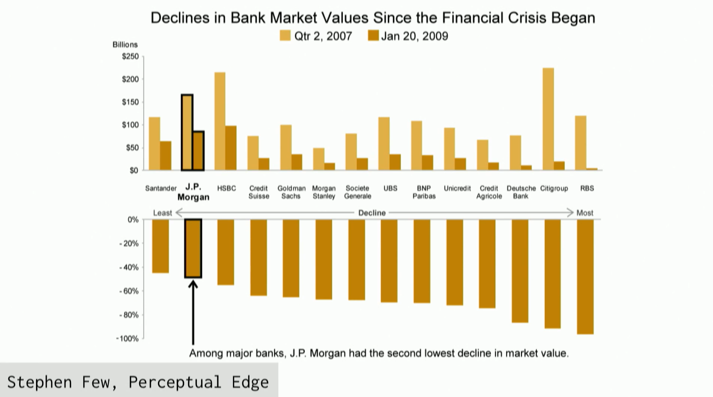
2- Nous ne sommes pas particulièrement bon quand il faut donner une approximation d’une surface
Aux USA, pendant la crise de 2008, qui a eu la deuxième plus grande perte de valeur du marché?

Slide 13
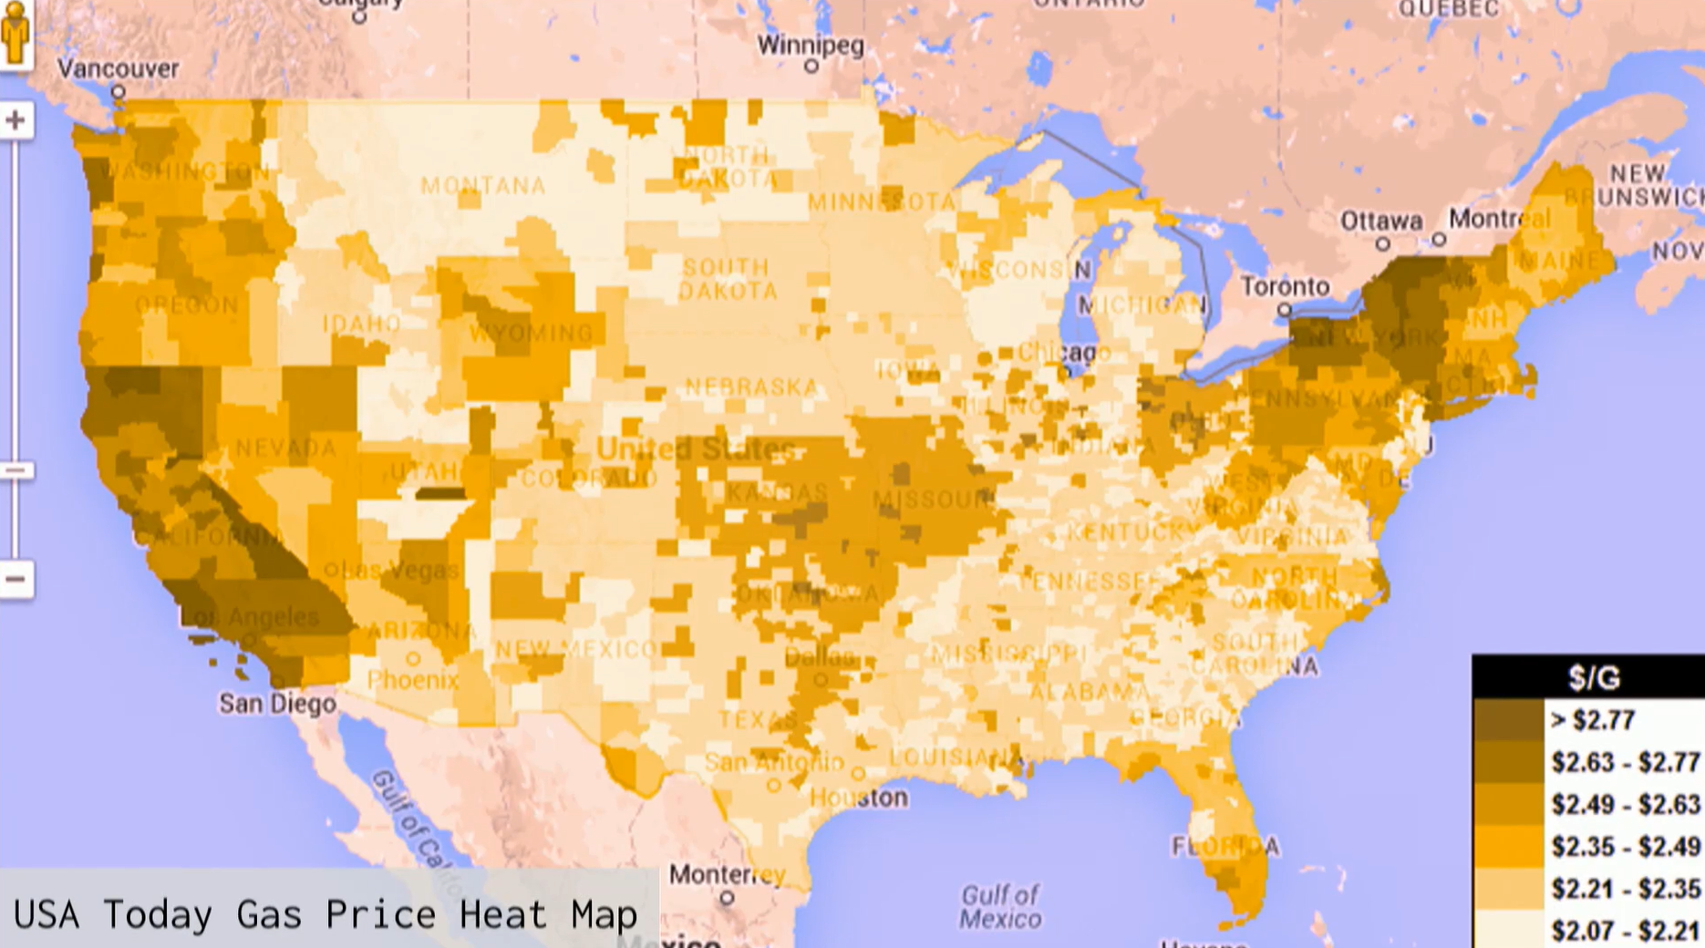
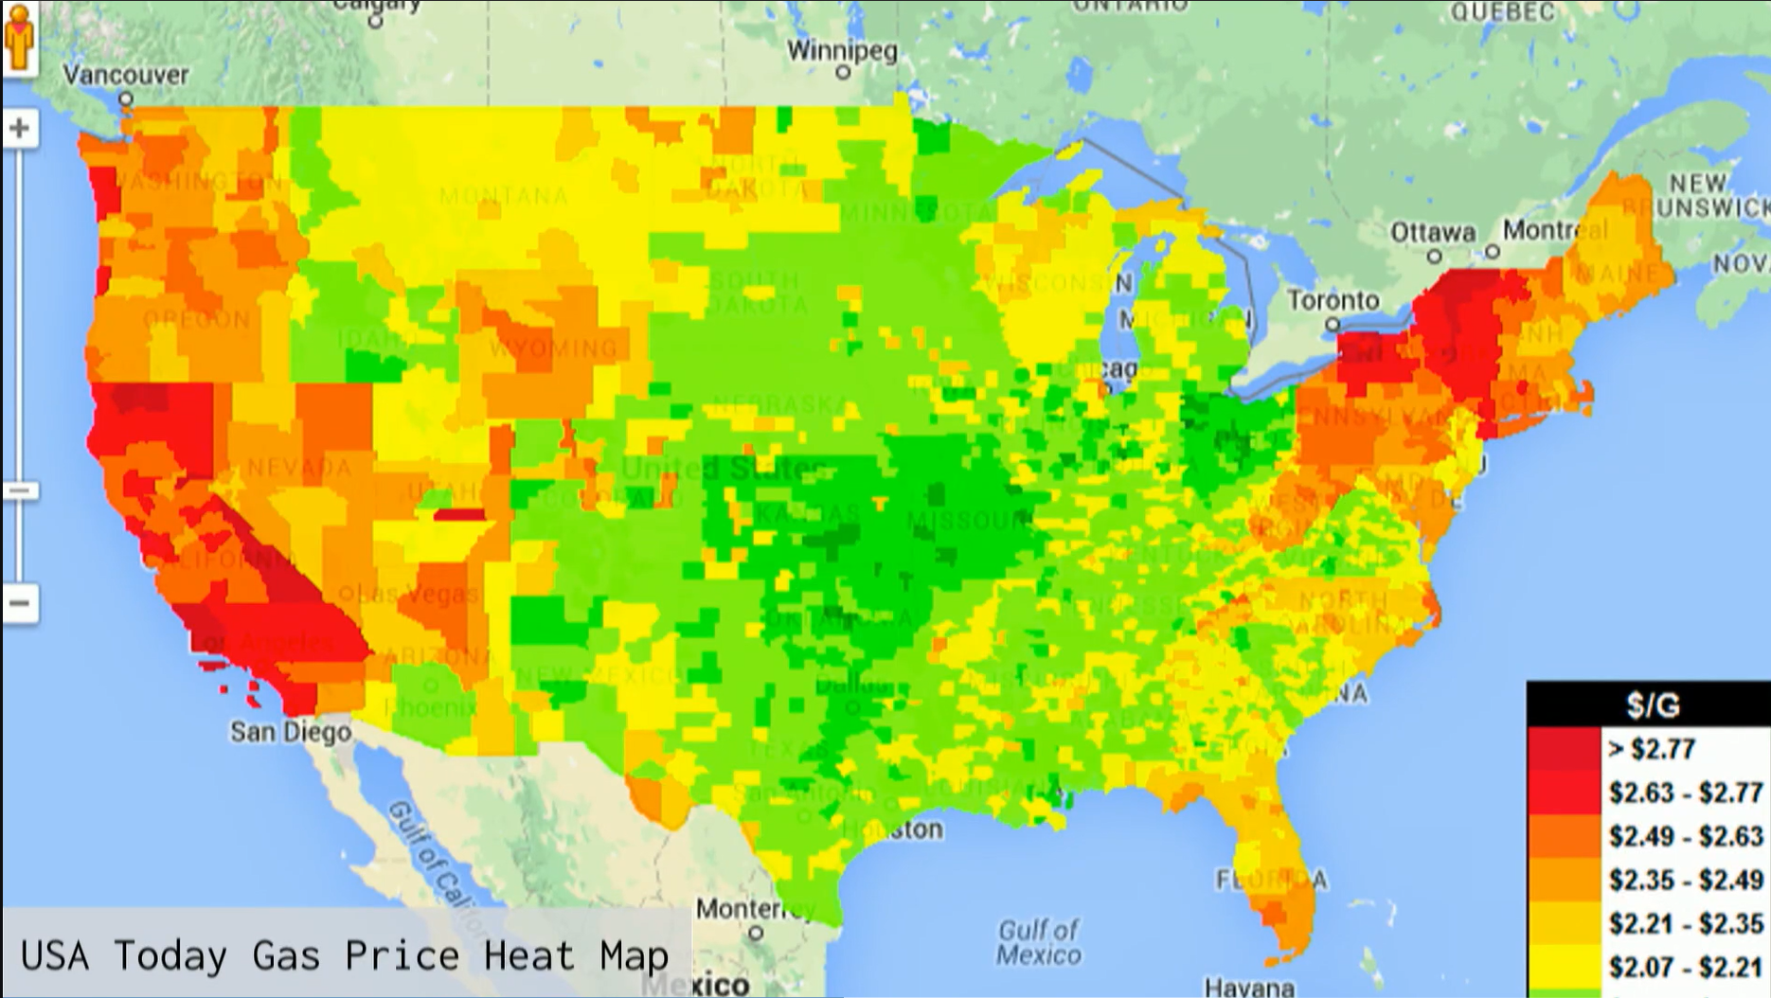
3-Faires des graphiques avec plus que simplement des couleurs. (différences d’écrans, accessibilité pour les daltoniens…)

Slide 14
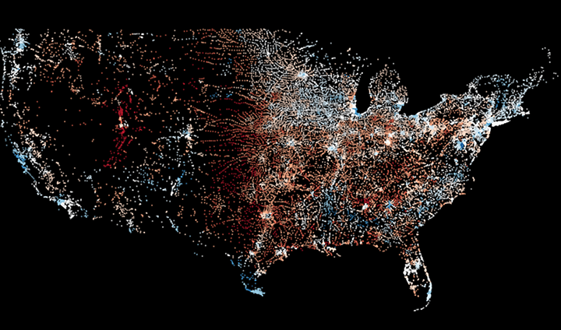
Penser plus loin que les graphiques statiques
Microsoft SandDance
Une histoire à suivre

Slide 15
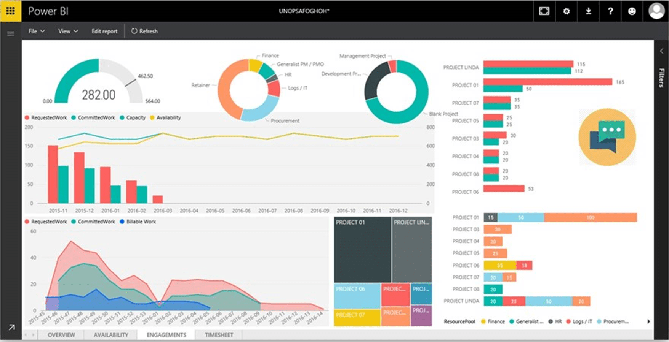



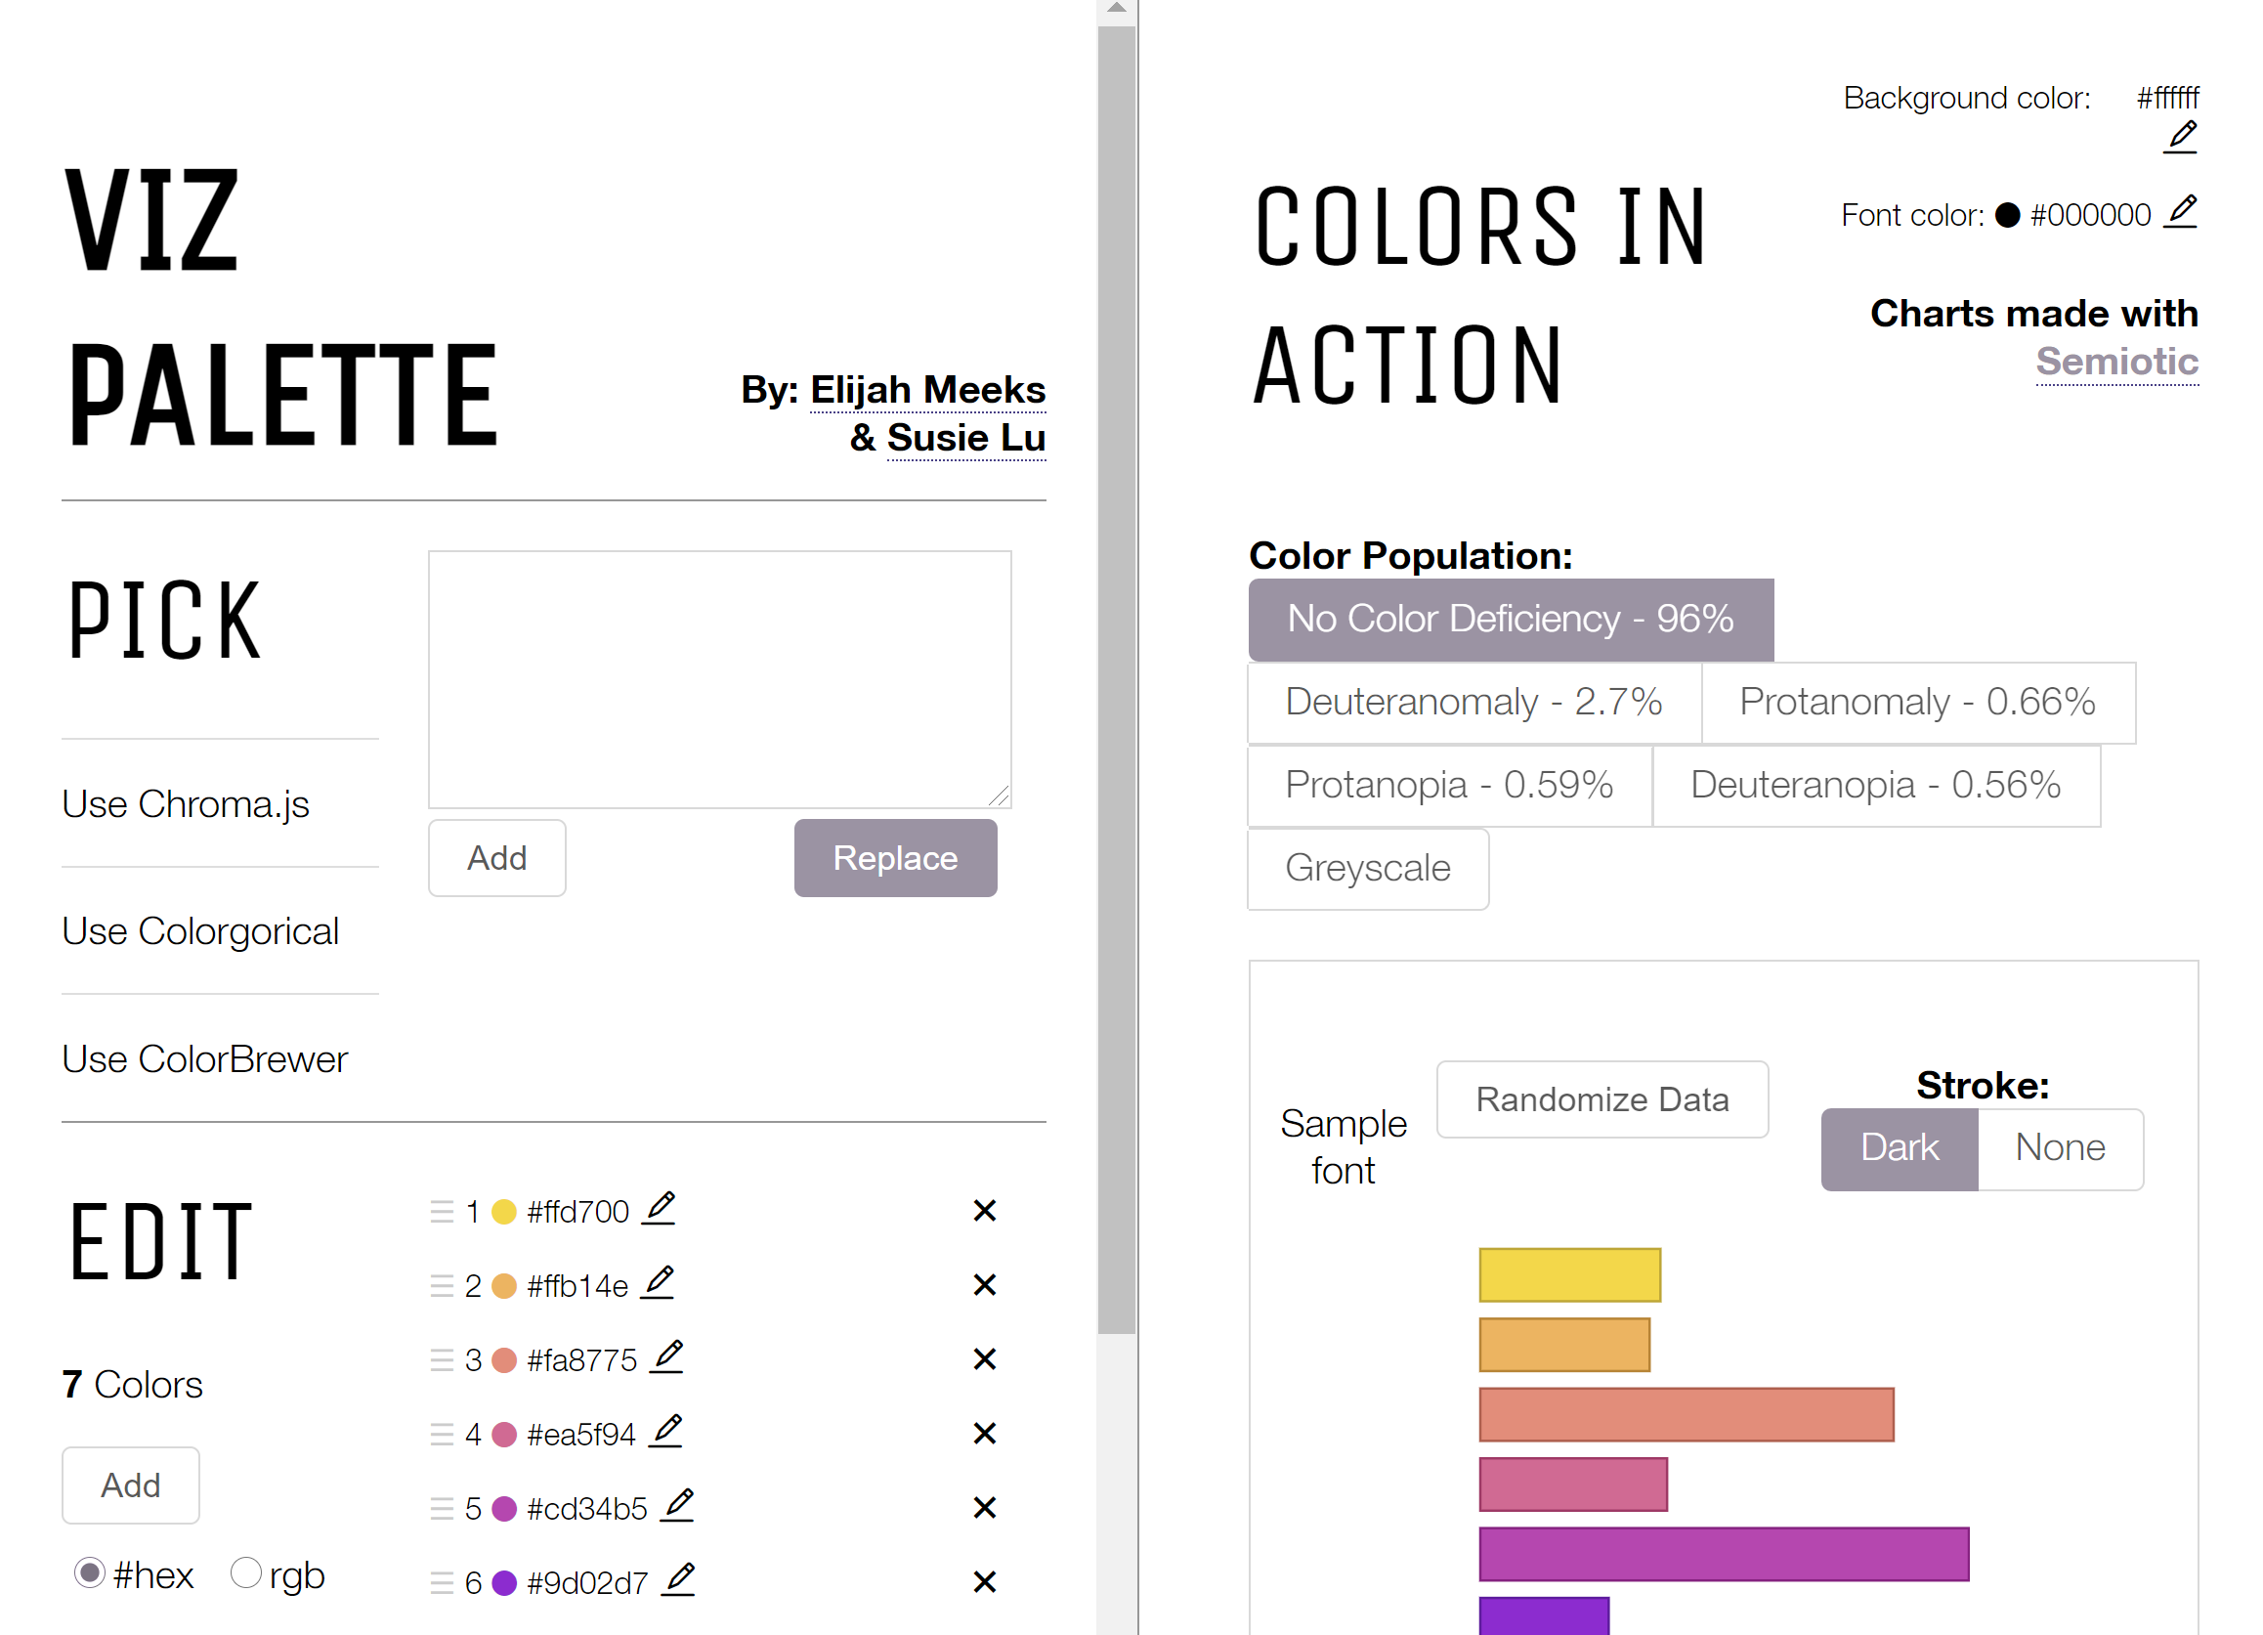



LES OUTILS
R : Favorisé pour les statistiques et la prédiction analytique
Leaflet for R: librairie pour map intéractive
Ne nécessite pas de codage
Tableau et PowerBI
Pyhton and libraries (bokeh) : Communauté très importante, favorisé pour le machine learning
Js et ses librairies (D3.js / chart.js)
Palette de couleurs

Slide 16
SOURCES
https://www.allodocteurs.fr/maladies/maladies-infectieuses-et-tropicales/cholera/histoire-de-la-medecine-john-snow-et-le-cholera_22920.html
https://thenode.biologists.com/data-visualization-with-flying-colors/research/
https://www.monterail.com/blog/javascript-libraries-data-visualization
Conférence by THATconference Ashley Dzick : https://app.pluralsight.com/course-player?courseId=6f156c17-24fe-40d1-a73a-96547fce421d
https://app.pluralsight.com/course-player?clipId=2e85e8d0-5590-49b8-a71b-c1287471fe18
https://dataanalyticspost.com/metier/data-visualisation/
https://dataanalyticspost.com/fiche-metier/expert-data-visualisation-le-data-storyteller-de-lentreprise/
https://www.lebigdata.fr/dataviz-qu-est-ce-que-c-est
https://www.visualcinnamon.com/
https://sanddance.js.org/
https://sanddance.js.org/app/
https://flourish.studio
https://projects.susielu.com/viz-palette

